Slide 1
Агрессия в переходном возрасте
Психологическая встреча

Slide 2
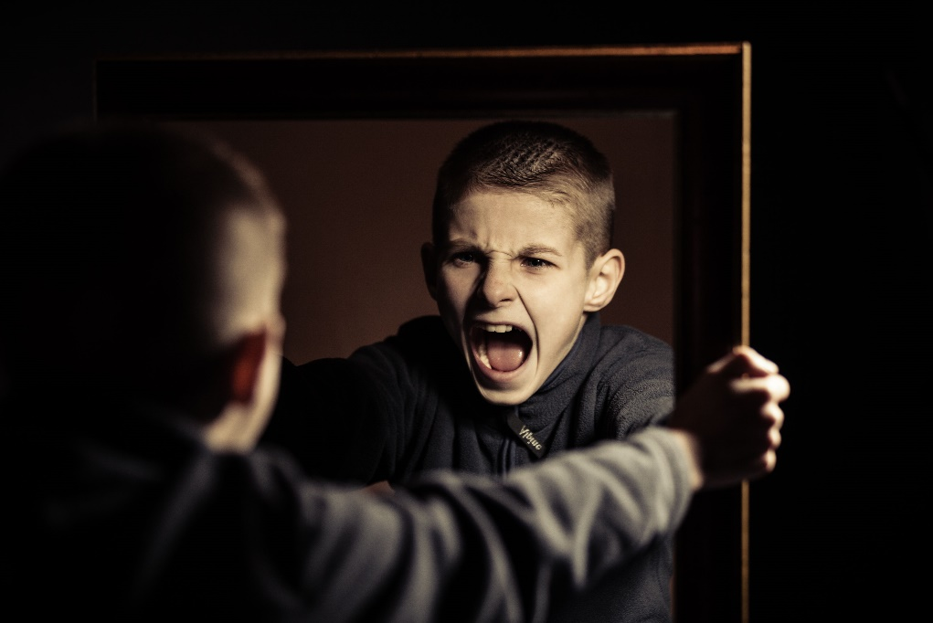
Агрессия у детей, которые переживают подростковый возрастной период, является вполне нормальным явлением. Полное отсутствие агрессии - это тоже не норма.
Как же всё таки реагировать на подростковую агрессию? Что же под собой скрывает явление агрессивного подростка?

Slide 3

Причины подростковой агрессии
Биологические изменения
Гормональная перестройка воздействует на мозговые структуры, что вызывает реакцию сильного возбуждения, которая, преобладает над процессами торможения. Все чувства обостряются, повышается степень раздражения.
Решением проблемы по "биологической агрессии" будет таковым, что нужно направить эту энергию не в разрушение, а в созидание. Создать условия для проявления "легальной" агрессии. Например, спортивная секция, предусматривающая активное поведение с выбросом энергии.

Slide 4

Именно под маской агрессии ребенок даёт сигнал миру, что он хочет быть понятым, чтобы его выслушали и поддержали. Нельзя обвинять подростка в его агрессии, винить его за кризис, который он, впрочем, и не хотел переживать.
Личностные причины
Чувство вины
Неуверенность в себе
Недостаток внимания и понимания

Slide 5
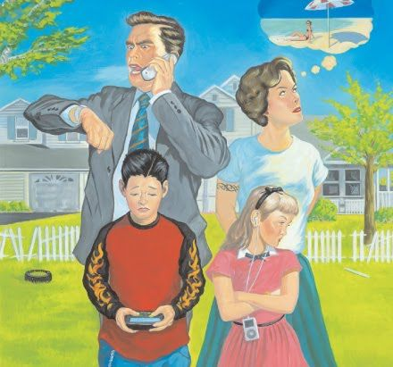
Причины воспитания
- Стиль воспитания: авторитарность и гиперопека
Социальный статус
Уровень жизни
Насилие в семье

Slide 6
Причиной тут выступают личные и значимые ситуации в жизни подростка.
Внешние значимые причины
Сильные стрессовые состояния из-за волнения по поводу оценок
Тяжёлый процесс обучения
Неразделённая любовь и т.д.

Slide 7
Подростковая агрессия по форме проявления
1. Реактивная форма агрессии проявляется в сиюминутной реакции на поступивший стимул. Чаще всего неконтролируемая самим подростком и очень похожа на взрыв бомбы.
2. Целенаправленная форма агрессии - эта агрессия имеет осознанный характер и заключается уже в планомерных действиях, направленных на подавление, унижение, оскорбления других людей. Оно может не зависеть от явных стимулов и не проявляется сразу. Такая форма агрессии является стратегией самореализации подростка среди сверстников.

Slide 8
Подростковая агрессия по форме направленности
1. Физическая агрессия - агрессия проявляется в физической форме. Сама цель - это причинить вред, разрушить, уничтожить. Может быть направлена на определённый предмет, человека и ситуацию.
2. Вербальная агрессия - это агрессия реализуется в форме оскорблений, унижений, критики, угроз насмешек и т.д. в сторону себя или других людей. Основная черта - это словесное воздействие в агрессивной и грубой формах.
3. Невербальная или эмоциональная агрессия - эта форма проявляется в невербальных или экспрессивно-эмоциональных поведенческих реакциях. Этим может выступать: эмоциональное настроение, заражение негативными эмоциями, мимика, жесты, тон общения, сквернословия.
4. Прямая агрессия - агрессия направлена на конкретный объект, предмет, человека или ситуацию, которая вызывает у подростка негативные эмоции и чувства.
5. Косвенная агрессия - в этом случае агрессия направлена на окружение подростка. Это могут быть предметы, люди, ситуации, которые имеют непосредственное отношение к самому подростку, но они, в свою очередь, объективно не были стимулами раздражения.

Slide 9

Рекомендации родителям, для того, чтобы побороть агрессивные формы поведения у подростка
Пересмотреть систему воспитания
Терпимость к агрессивным выпадам
Давать ребенку свободу самовыражения, самостоятельности и понимания, что человек несёт ответственность за свои действия и поступки
Стремление к общей деятельности
Быть искренним, открытым и добрым взрослым

Slide 10




Рекомендации по литературе

Slide 11
Светлана Колосова «Детская агрессия»
В этой книге автор на основе данных науки и собственного опыта раскрывает проблему детской агрессии в контексте развития личности ребенка и его отношений со средой. Материалы, представленные в данной работе, направлены на расширение компетентности взрослых, помогают объективно и всесторонне осмыслить происходящее и оказать адекватную психолого-педагогичсскую помощь ребенку в формировании позитивных личностных свойств, его адаптационных возможностей.

Slide 12
Диана Хорсанд «Ребенок бывает кусачий…»
В книге содержится подробный анализ причин возникновения детской агрессивности. Рассматривая многочисленные жизненные ситуации, вы узнаете, какой бывает агрессия, как предотвратить ее появление, как помочь ребенку выйти из этого состояния.

Slide 13
Евгений Гребенкин «Профилактика агрессии и насилия в школе»
В данном учебно-методическом комплексе рассматриваются основные причины агрессивного поведения у детей, анализируются поведенческие характеристики "агрессоров" - "жертв" во взаимоотношениях школьников.

Slide 14
Юлия Щербинина «Пособие по укращению маленьких вредин…»
Каковы наши представления о Ребенке и Детстве? Какие книжные персонажи помогают детишкам упрямиться и проказничать? В каких литературных сюжетах отражаются основные стратегии воспитания? Как происхождение и значение слов помогают понять поведение детей и раскрывают секреты общения с ними? В предлагаемой книге вы найдете ответы на эти вопросы, а также практические советы и действенные рекомендации.

Slide 15

Для подростка, который чувствует себя полноценным и равноправным членом семьи и общества в целом, любимым, нужным, способным, уверенным в себе, агрессивные формы поведения будут недопустимыми.

